Slide 1
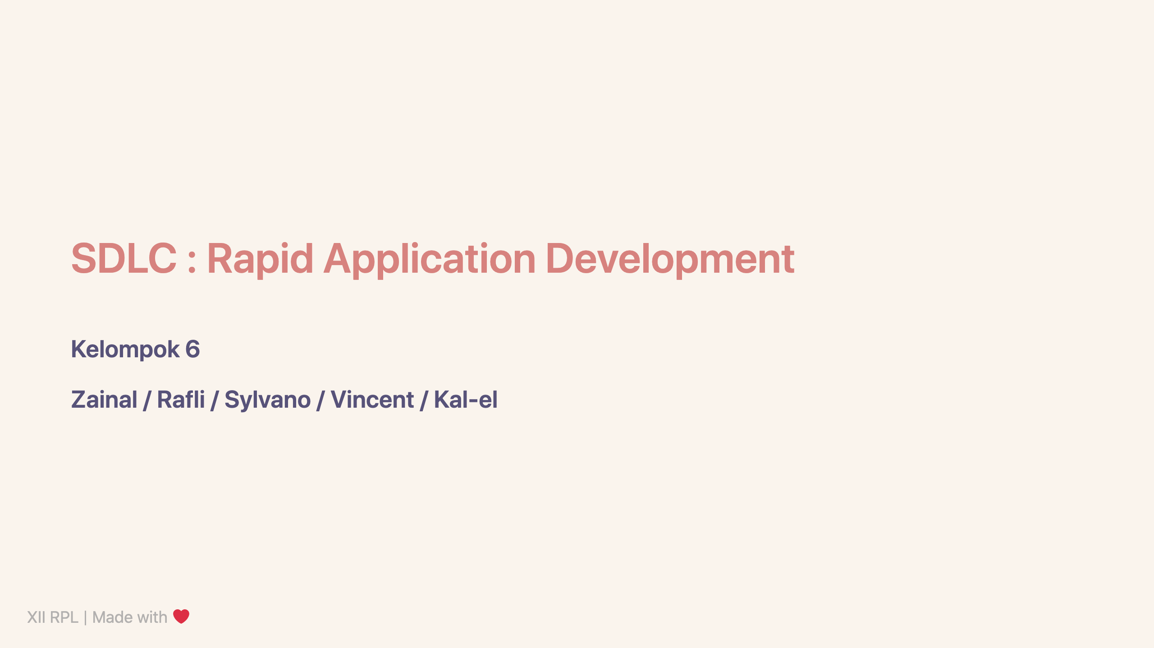

Slide 2
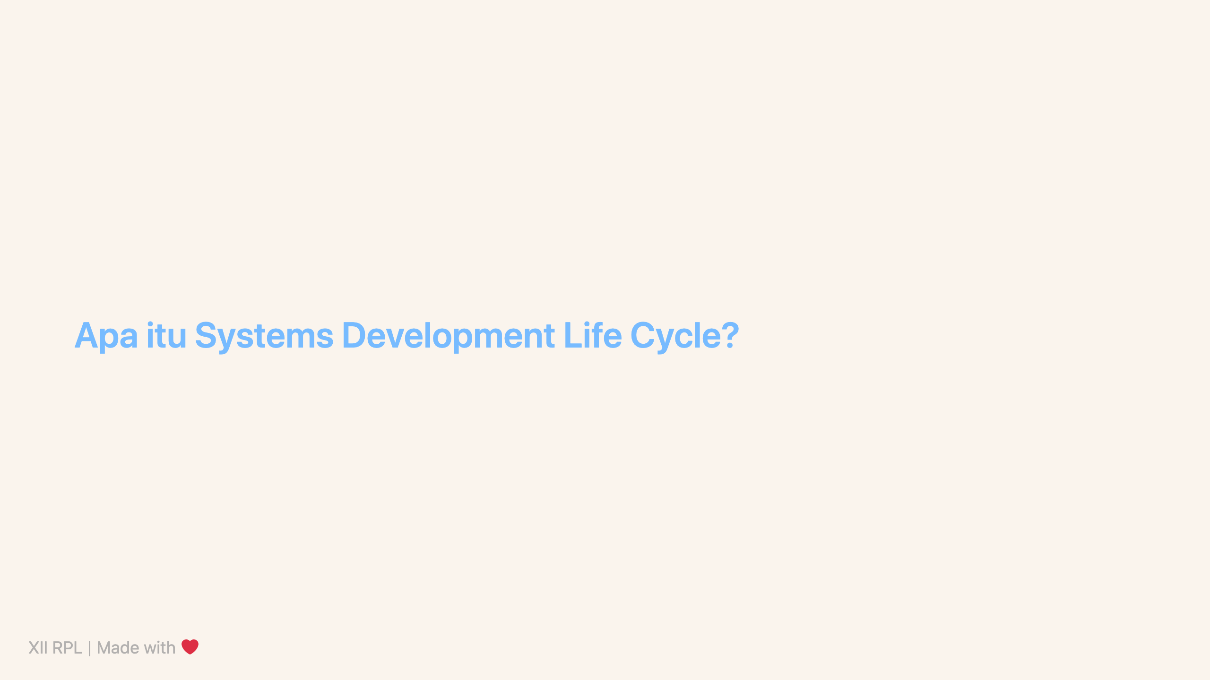

Slide 3

Notes:
atau dalam kata lain SDLC adalah tahapan kerja yang bertujuan untuk menghasilkan sistem berkualitas tinggi yang sesuai dengan keinginan pelanggan atau tujuan dibuatnya sistem tersebut.

Slide 4
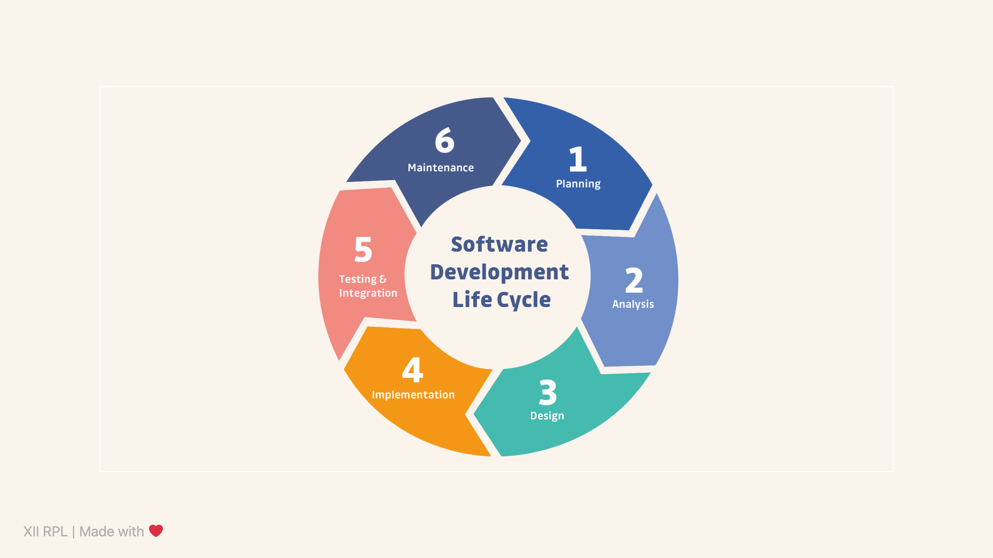
Notes:
Berikut adalah siklus SDLC tradisional

Slide 5
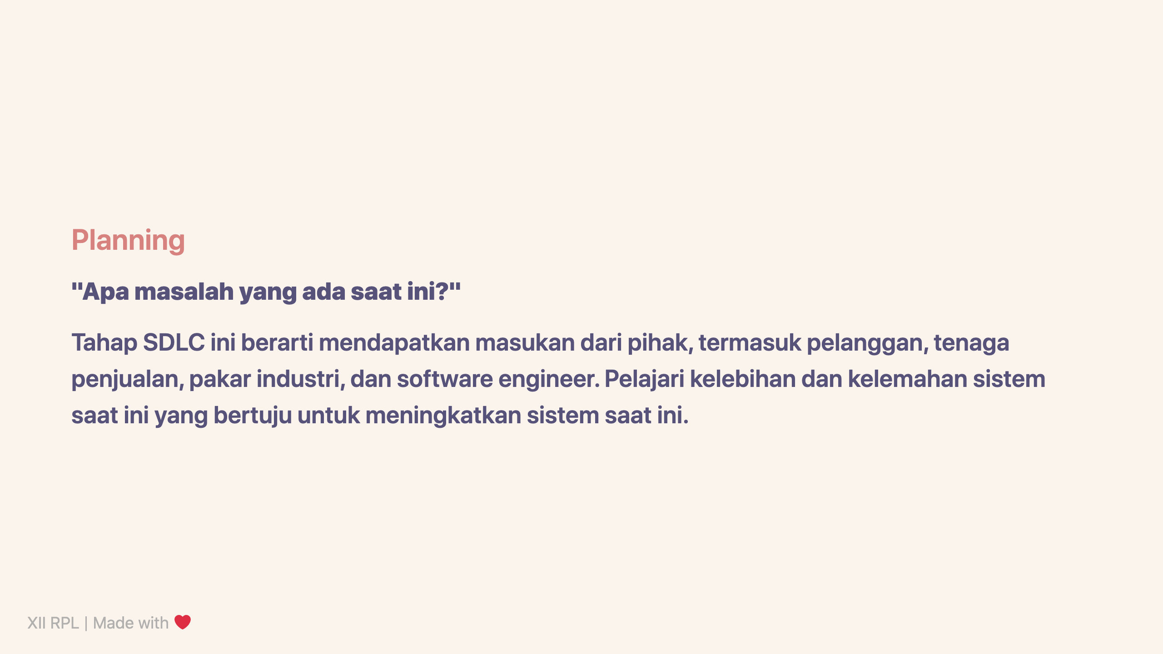
Notes:
SDLC Tradisional terdiri dari fase-fase siklus berikut, pertama :

Slide 6

Notes:
Kedua

Slide 7

Notes:
Ketiga

Slide 8

Notes:
Keempat

Slide 9

Notes:
Kelima

Slide 10


Slide 11

Notes:
Sekarang kita semua sudah mempunyai fondasi dasar tentang topik yang kita bahas hari ini, mari kita masuki topik utama kita hari ini, yaitu, SDLC Rapid Application Development

Slide 12
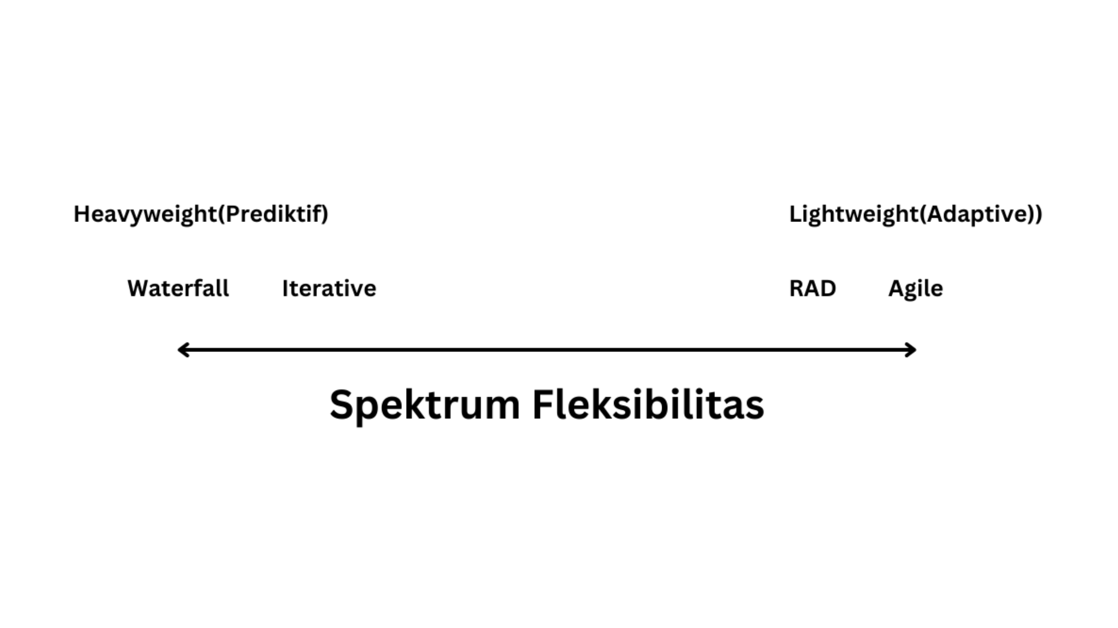
Notes:
Walau metologi-metologi SDLC bisa di kategorisasikan dalam banyak kelompok berdasarkan criteria tersendiri, kategori paling umum yang membedakan SDLC satu dengan SDLC lainnya adalah seberapa flexiblenya sistem terhadap perubahan spesifikasi pada setiap fase Dalam gambar berikut, waterfall dan agile menjadi extreme opposites satu sama lain, sesama anti tesis, kedua sistem berikut menjadi referensi untuk menentukan kategori sistem lainnya

Slide 13
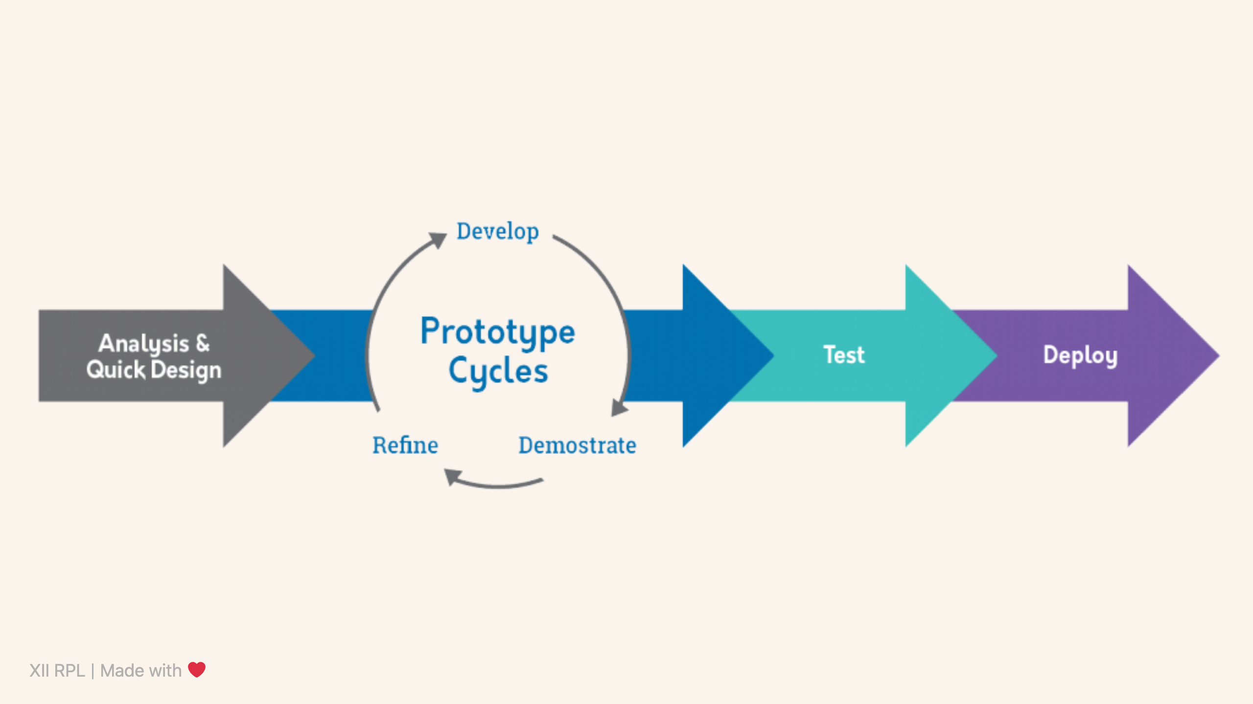
Notes:
Berikut adalah struktur siklus SDLC RAD Rapid Application Development (RAD) atau Rapid Prototyping adalah model proses pembangunan perangkat lunak yang tergolong dalam teknik incremen- tal (bertingkat). RAD menekankan pada siklus pembangunan pendek, singkat, dan cepat.

Slide 14


Slide 15
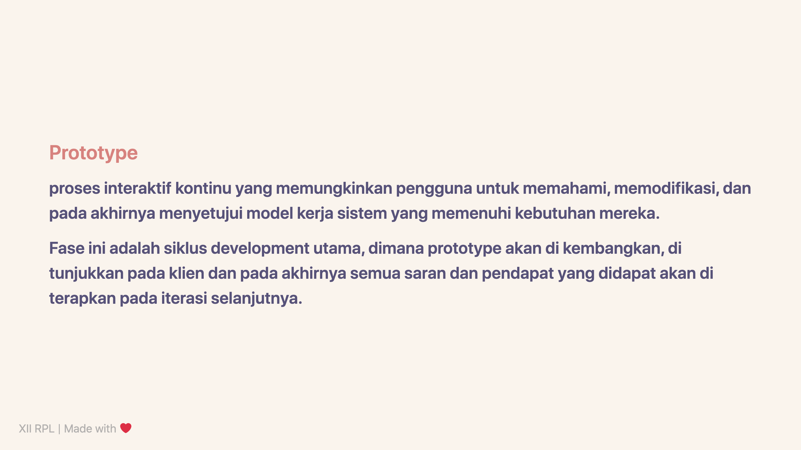

Slide 16
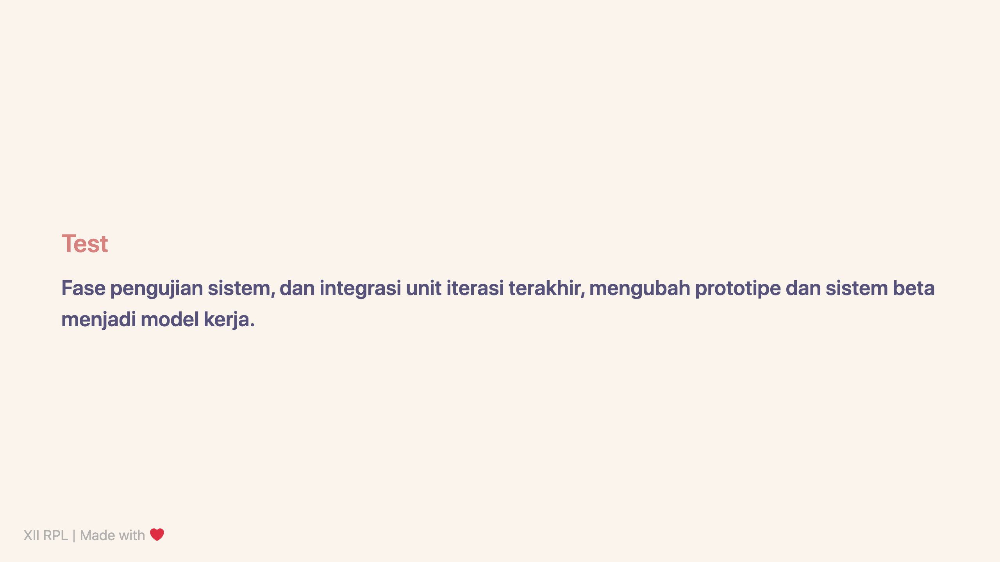

Slide 17
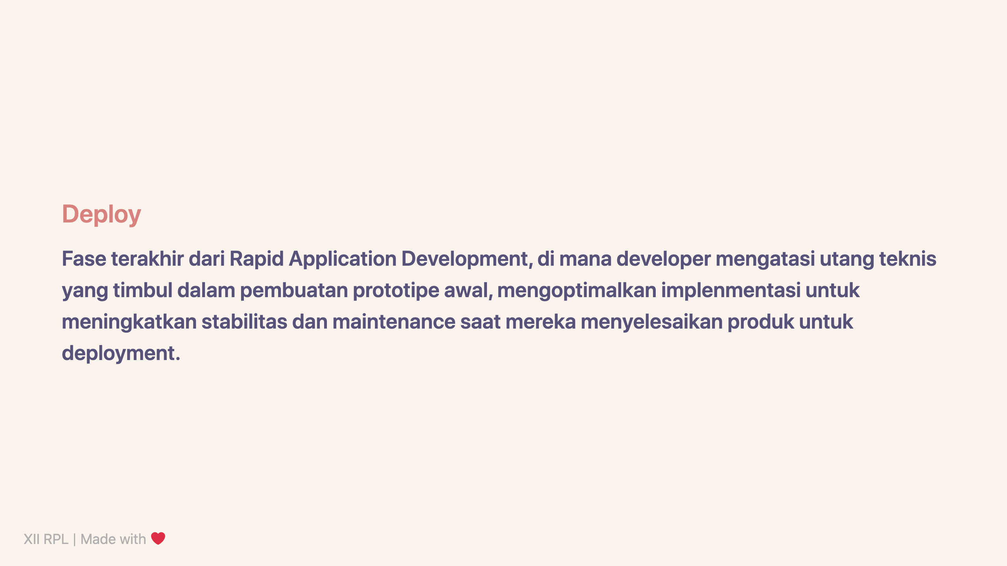

Slide 18


Slide 19
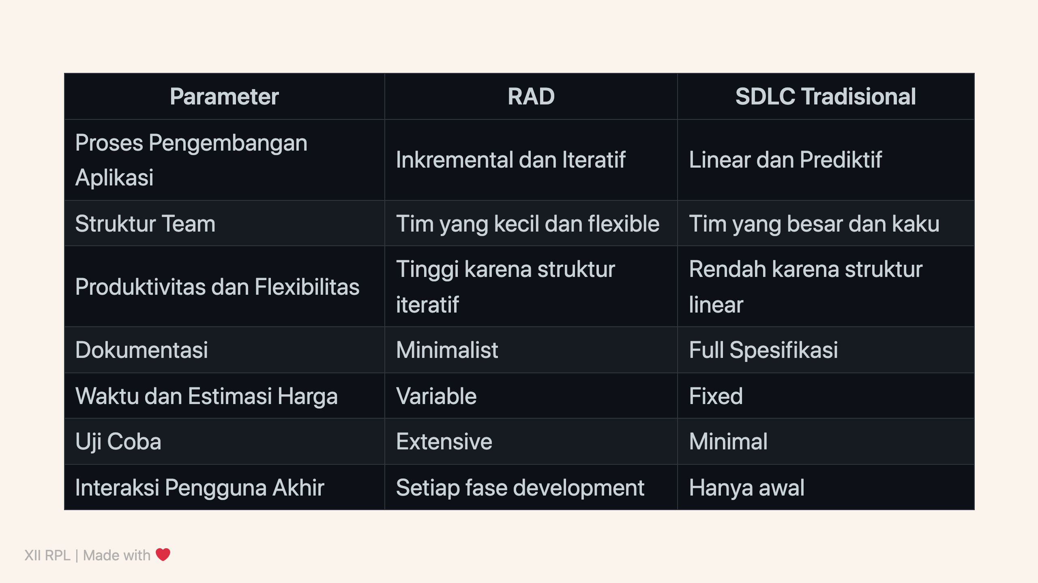
Notes:
Berikut adalah perbedaan-perbedaan metologi SDLC tradisional dengan RAD

Slide 20


Slide 21
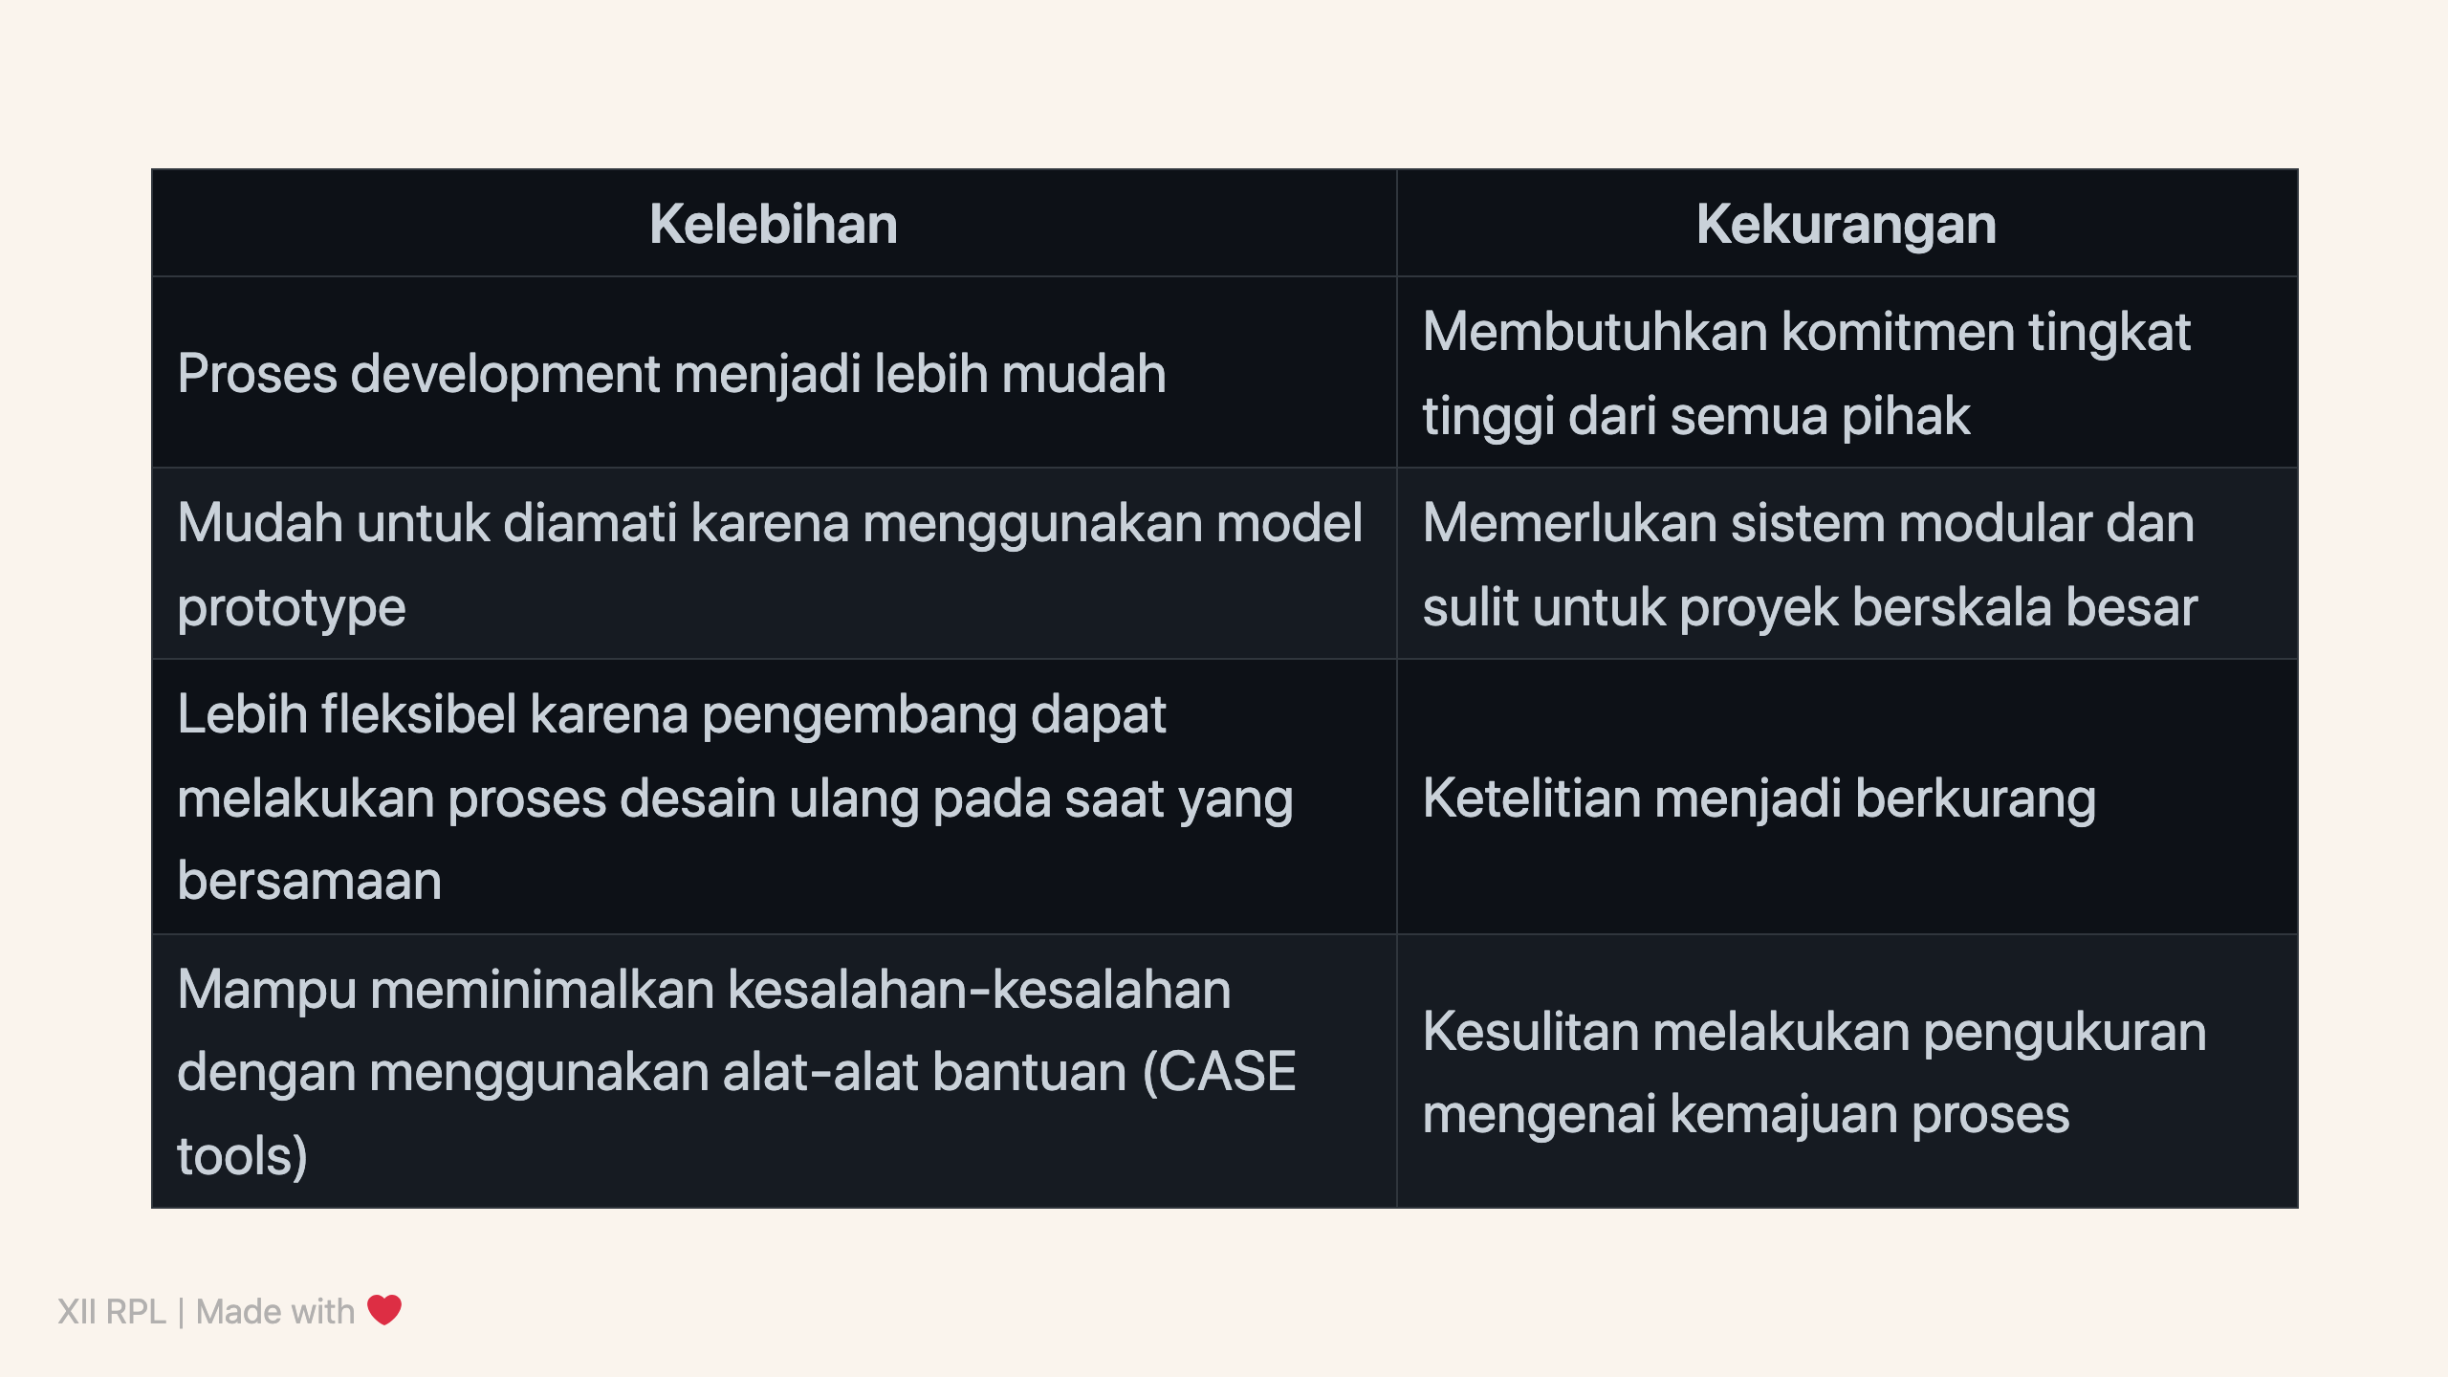
Notes:
Berikut adalah beberapa kelebihan dan kekurangan metologi RAD

Slide 22

Notes:
Notes Akhir : 1. contoh sdlc rad ANZ Bank (Australia and new zealand banking group limited)

